Slide 1

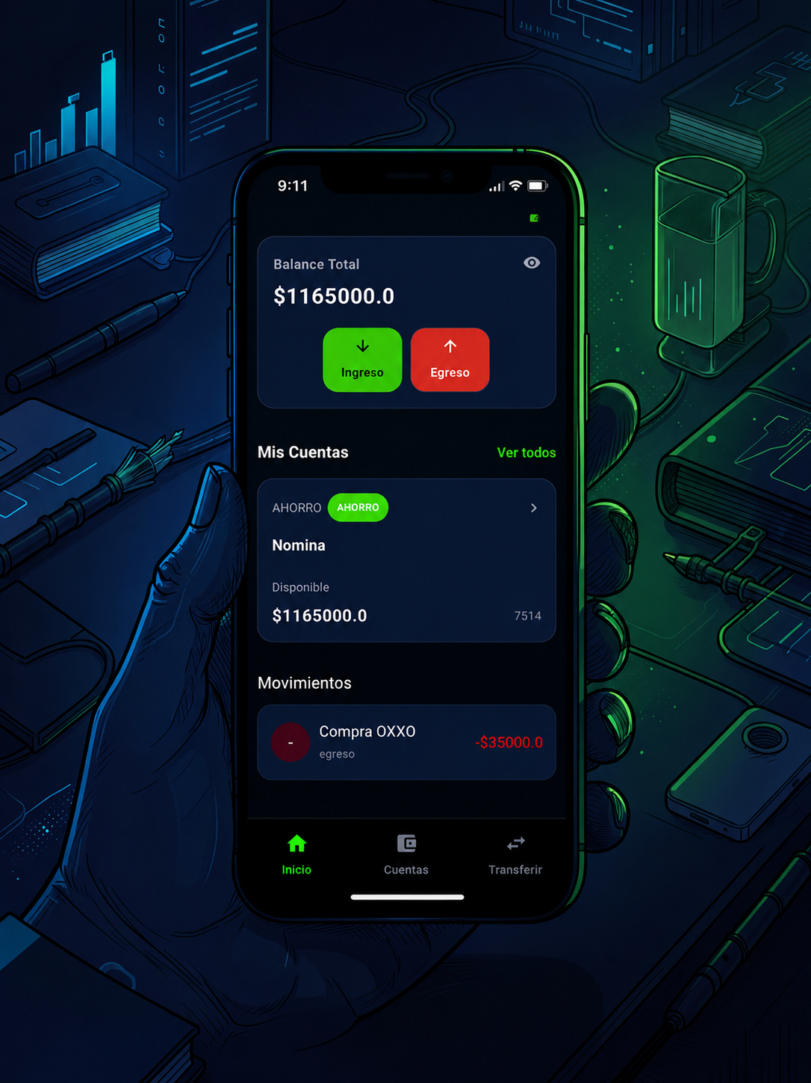
FINANS
Aplicación de Control Financiero
Desarrolladores:
· Fabian Gomez
· Santiago Angel
· Sebastian Gonzales
2026

Slide 2
PROBLEMA & OBJETIVO
¿Qué problema resuelve Finans?
❌ El Problema
✅ La Solución: Finans
Finanzas personales dispersas o en archivo Excel
Centralizar toda la información financiera
Sin visión centralizada de ingresos y gastos
Control claro de ingresos, gastos y ahorros
→
Difícil seguimiento de deudas y ahorros
Gestión intuitiva de deudas y cuentas
Falta de historial organizado de transacciones

Slide 3
ARQUITECTURA DEL PROYECTO
MVVM
Presentation Layer
Mobile App
UI · Screens ·Navigation
• Kotlin
↓
• Jetpack Compose
Presentation
Entities · Interfaces · ViewModel
Database
↓
Data Layer
• MySQL
• Room
Repository · Mapper · DAO · Local
• DAO / Entities
Dependencia hacia adentro: UI → Domain → Data

Slide 4
TECNOLOGÍAS
Stack tecnológico del proyecto
Kotlin
Frontend
Jetpack Compose
UI
MySQL
Datos
Lenguaje principal
Android moderno
UI declarativa
Nativa Android
Base de datos
Local with Room
Material Design
Design
Git / GitHub
Control de versiones
Sistema de diseño
Google UI
Control de versiones
Colaboración

Slide 5
ARQUITECTURA DEL BACKEND
Separación de responsabilidades
UI
ViewModel
Repository
→
→
→
Solo muestra y captura eventos
Maneja estado y flujo
Logica del negocio
DAO
Room
Objetos de transferencia de datos
Persistencia
App Móvil → Controller → Service → Repository → MySQL

Slide 6
CÓDIGO — FRONTEND MÓVIL
ViewModel · State · Jetpack Compose
TransactionViewModel.kt
TransactionsView.kt
@Composable
class TransactionViewModel
fun TransactionsView(
constructor(private val repo: TransactionRepository)
viewModel: TransactionViewModel
: ViewModel() {
) {
private val _transactions = MutableStateFlow(
val state by viewModel.state
TransactionState())
.collectAsStateWithLifecycle()
val state = _transactions
LazyColumn {
fun loadTransactions() {
items(state.items) { tx ->
viewModelScope.launch {
TransactionItem(
repo.getTransaction(accountId){
transaction = tx,
modifier = Modifier.fillMaxWidth()
)
View (UI)
⇄
ViewModel
⇄
Repository
Compose Screens
Conexion UI, Datos
Data Source, lógica de negocio

Slide 7
FLUJO COMPLETO DE DATOS
De la UI al servidor y de regreso
SOLICITUD
👤
📱
🗄️
Usuario
→
App Móvil
→
MySQL DB
Interacción
Kotlin + Compose
Persistencia
RESPUESTA
UI Update
←
State
←
Datos

Slide 8
FUNCIONALIDADES PRINCIPALES
¿Qué puede hacer Finans?
Transacciones
Cuentas
💳
Historial completo, filtros y búsqueda avanzada
🏦
Gestión multi-cuenta con seguimiento individual
Ahorros
Deudas
Nueva Transacción
💰
Metas de ahorro con progreso visual en tiempo real
📋
Control de préstamos con fechas y montos pendientes
➕
Registro rápido de ingresos y gastos con categorías y transacción entre cuentas

Slide 9
CARACTERÍSTICAS TÉCNICAS
Fortalezas del diseño
Arquitectura Escalable
Código Mantenible
🏗️
🔧
Clean Architecture facilita crecimiento sin refactorings
Principios SOLID, patrón Repository, DTOs y separación de capas
Buenas Prácticas
Diseño Responsive
✅
📐
Inyección de dependencias, manejo de estados reactivos con Flow
Jetpack Compose adapta la UI a diferentes tamaños de pantalla

Slide 10
FUTURAS MEJORAS
Roadmap de evolución del proyecto
v0.0.1
Mar 28
v0.1.0
Abr 1
v0.2.0
May 4
Ideas, Mockups y Funcionalidades
Vistas with Datos Hardcoded
Funcionalidad y manejo de Datos
Se selecciona ideas, se establecen funcionalidades y se diseñan mockups
Se desarrolla código de los mockups establecidos en la v0.0.1
Funcionalidad complete de Screen’s con manejo de datos en db con Room
v.1.0
May 19
v2.0
2026
Funcionalidad completa
Cloud Deploy
Issues corregidos, funcionalidad completa de la app
Conexión en Cloud con Firebase

Slide 11
FINANS
Gracias
Lo que aprendimos:
· Implementar Clean Architecture en proyectos reales
· Integración completa móvil ↔ base de datos
· Manejo de estados reactivos con Kotlin Flow
Fabian Gomez
Santiago Angel
Sebastian Gonzales
Impacto profesional:
Este proyecto demuestra capacidad para desarrollar
aplicaciones de producción con arquitectura empresarial.
Finans · Aplicación de Control Financiero · 2026
Kotlin · Jetpack Compose · MySQL · · Clean Architecture

